Slide 1
Сентиментализм. Творчество Н. М. Карамзина.
Mgr. Elena Vasilyeva, CSc.

Slide 2
Сентиментализм
Направление, возникшее в Англии во второй половине XVIII века
Реакция на классицизм
«Если на знаменах классицизма было начертано: «Государство», - на заменах сентиментализма стояло: «Человек» Д. Д. Благой
Классицизм – разум, мысль; сентиментализм – чувство, страсть
Классицизм - строгая обработка действительности под общую норму, «вечные образцы прекрасного»; сентиментализм – внимание к своеобразию человека и действительности

Slide 3
Поэтика Сентиментализма
Жанры: семейный, психологический роман, повесть, дневник, автобиографические мемуары, путевые записки
«Смешение» жанров – «серьезная комедия» и т.д.
Повествование ведется часто от 1-го лица, часто сам автор или его двойник, «чувствительный» путешественник
Расширение круга явлений – демократизация, герои – обычные люди
Проза, интимная лирика

Slide 4
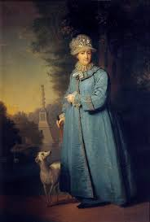
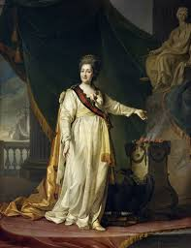
Портреты Екатерины II

Slide 5
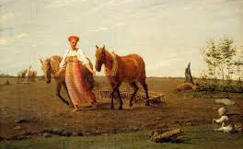
Пейзаж в сентиментализме

Slide 6
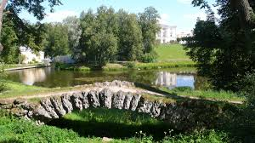
Павловск. Окрестности Санкт-Петербурга

Slide 7
Пейзаж в сентиментализме
Природа естественна и прекрасна – идеализация патриархального быта
Пастухи и пастушки на природе
Природа величава и дает всем равные возможности – отсутствие сословных ограничений
Излюбленный пейзаж в литературе: осень, ночь, луна, кладбище

Slide 8
Язык
Речь сентименталистов стремится к музыкальности
Введение разговорных форм в литературный язык

Slide 9
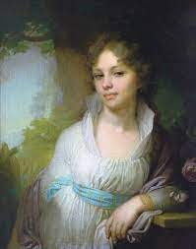
Особенности русского сентиментализма
Реакция на восстание Пугачева
Субъективно-идеалистический сентиментализм Карамзина
Революционно-демократический сентиментализм Радищева
Сильная дидактическая установка
Подготовил появление романтизма

Slide 10
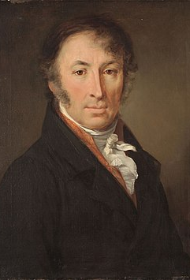
Н. М. Карамзин (1766-1826)

Slide 11
Карамзин-журналист
«Детское чтение для сердца и разума» – первый детский журнал
«Московский журнал» 1891
Альманахи «Аглая», «Аонида», «Пантеон иностранной словесности»
«Вестник Европы» 1801 – родоначальник «толстых» журналов

Slide 12
Карамзин-переводчик
Перевод трагедии Шекспира «Юлий Цезарь». «Не многие из писателей столь глубоко проникли в человеческое естество как Шекспир. Все великолепные картины его непосредственно Натуре подражают… Каждая степень людей, каждый возраст, каждая страсть, каждый характер говорит у него собственным своим языком. Для каждой мысли находит он образ, для каждого ощущения выражение, для каждого движения души наилучший оборот».
Памятник индийской литературы драму Калидасы «Шакунтала»

Slide 13
Проза Карамзина
«Евгений и Юлия», повесть (1789)
«Письма русского путешественника» (1791—1792)
«Бедная Лиза», повесть (1792)
«Наталья, боярская дочь», повесть (1792)
«Марфа-посадница, или Покорение Новагорода», повесть (1802)

Slide 14
«Письма русского путешественника» (1791)
Путешествия по Европе
Встреча с Кантом
Париж, Великая Французская революция (1789—1790)

Slide 15
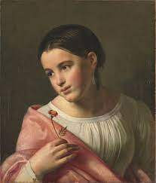
«Бедная лиза» 1792
«И крестьянки любить умеют!»
Реальная действительность
Повествование от первого лица – доверительная интонация

Slide 16
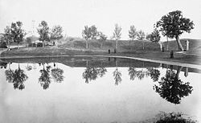
Лизин пруд

Slide 17
Черты прозы Карамзина
Единство и простота фабулы
Четкость композиции
Быстрота в развитии действия
Стремление к лаконизму изложения, ясности и простоте языка

Slide 18
Карамзин – лирик
«Послание к женщинам»,
«Протей, или несогласия стихотворца» 1798 - манифест сентиментального импрессионизма
Черты лирики: созерцание, внутренняя жизнь чувствительной души
Жанры: Дружеские послания, элегии

Slide 19
Карамзин – Историк
1803 г. «постригается в историки»
Официальное звание историографа
«История государства Российского» – пишет в течение 20 лет
Умирает, создавая 12 том, посвященный истории Смутного времени

Slide 20
«История государства российского»
«Три тысячи экземпляров разошлись в один месяц – пример единственный в нашей земле. Все, даже светские женщины, бросились читать историю своего отечества, дотоле им неизвестную. Она была для них новым открытием. Древняя Россия, казалось, найдена Карамзиным, как Америка Колумбом. Несколько времени ни о чем ином не говорили». А. С. Пушкин.

Slide 21
Открытие и публикация в 1821 году «ХождениЯ за три моря Афанасия Никитина» (Xv век)
«Доселе географы не знали, что честь одного из древнейших, описанных европейских путешествий в Индию принадлежит России Иоаннова века … Оно (путешествие) доказывает, что Россия в XV веке имела своих Тавернье и Шарденей, менее просвещённых, но равно смелых и предприимчивых; что индийцы слышали об ней прежде нежели о Португалии, Голландии, Англии. В то время как Васко да Гама единственно мыслил о возможности найти путь от Африки к Индостану, наш тверитянин уже купечествовал на берегу Малабара …» Н. М. Карамзин

Slide 22
Карамзин – реформатор русского языка
Отказался от использования церковно-славянской лексики и грамматики, вводит в произведения обиходную речь, образец – французский язык
Неологизмы («благотворительность», «влюблённость», «вольнодумство», «достопримечательность», «ответственность», «подозрительность», «промышленность» в современном значении, «утончённость», «человечный»)
Шишков «Беседа любителей русского слова» х «Арзамас» Жуковский, Батюшков, Вяземский, Пушкин

Slide 23
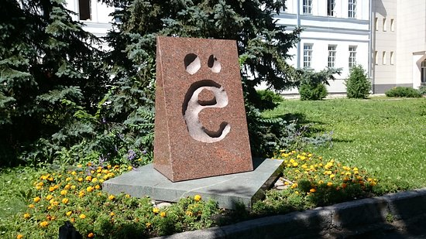
Буква Ё

Slide 24
Пушкин о вкладе Карамзина в развитие языка
«Схоластическая величавость, полуславенская, полулатинская, -замечает А. С. Пушкин о ломоносовском языке, - сделалась было необходимостию: к счастию Карамзин освободил язык от чуждого ига и возвратил ему свободу, обратив его к живым источникам народного слова».

Slide 25
Значение творчества карамзина
«Создал на Руси образованный русский язык и сумел заохотить русскую публику к чтению русских книг» В. Г. Белинский
Отпечаток «карамзинизма» носят все явления литературной жизни первых двух десятилетий XIX века
Белинский говорит о «карамзинском» периоде в нашей литературе, сменившем ломоносовское «книжное направление» и непосредственно предшествующее пушкинскому.
Карамзин был первым русским писателем, чье творчество получило широкую европейскую известность.

Slide 26
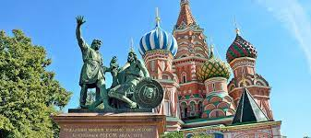
Памятник Минину и Пожарскому 1818

